Slide 1
Красота
Работу выполнили Фолина Е.А.
Макаренко Т.Ф.

Slide 2
Цель
Выявить на историческом материале каких жертв требует красота

Slide 3
Задачи
Определить чем жертвовали женщины ради красоты и почему;
Найти чем определяется идеал красоты.

Slide 4
Определение красоты
Эстетическая (непрактическая) категория, обозначающая совершенство, гармоничное сочетание аспектов объекта, при котором последний вызывает у наблюдателя эстетическое наслаждение.
С точки зрения философии красота – это идеалистическая норма прекрасного.

Slide 5
Красота в древней Индии
Бинди - небольшая декоративная точка в центре лба между глазами. На метафизическом языке это место бесконечного потенциала, из которого возникает все проявленное существование. Это мистический третий глаз - канал мудрости и возвышенной интуиции, божественного знания. Глаза часто сравнивают с солнцем и луной. Другое символическое значение - огонь. Два глаза способны видеть только прошлое и настоящее. Третий глаз наделен полномочием видеть будущее.
Менди – является формой церемониального искусства, которое возникло в Древней Индии еще в XII веке. Накануне или за несколько дней до вступления в брак приглашаются профессионального художника или опытного в росписи хной родственника, которое покрывают рисунком руки и ноги невесты сакральными узорами, посвещая ее в тайны супружеской жизни.

Slide 6
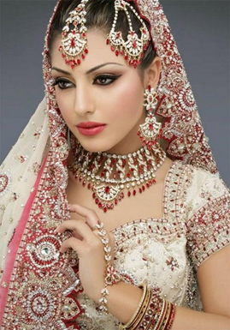

Slide 7
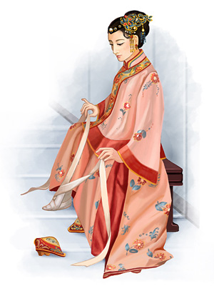
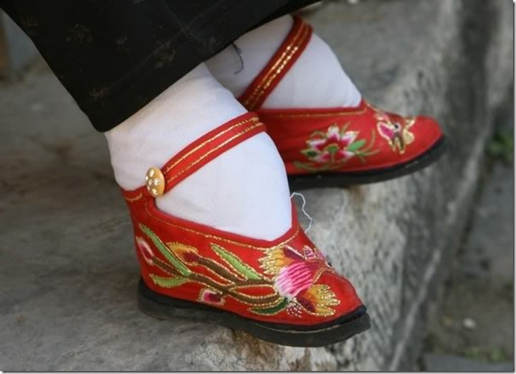
Красота в Древнем Китае
Идеальной считалась хрупкая женщина с маленькой стопой;
Взрослая женщина должна была очень сильно краситься;
Особым шиком для аристократичной женщине Китая были ногти;
Волосы укладывались наверх и укладывались в замысловатые прически.

Slide 8
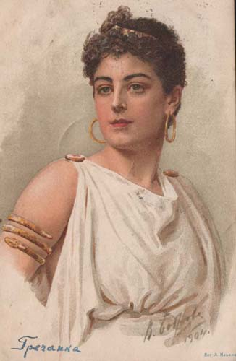
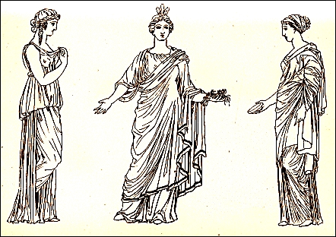
Красота в Древней Греции
В основе идеала красоты лежит единство, гармония духа и тела.
Эталоном красоты у греков стала скульптура Афродиты (Венеры). Эта красоты выражалась в цифрах : рост 164 см, окр. Груди 86 см, талия 69 см, бедер 93см.

Slide 9
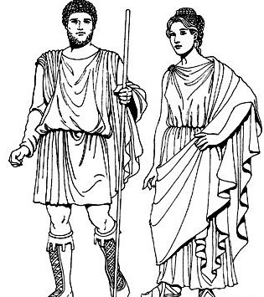
Юноши брили лицо и носили длинные завитые локоны, перехваченные обручем. Взрослые мужчины носили короткие волосы, круглую бородку и усы.

Slide 10
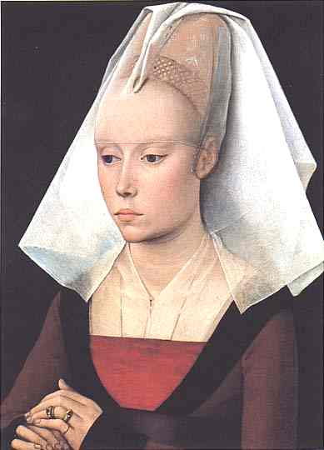
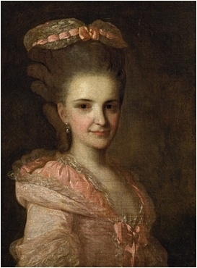
Красота в Средневековье
На смену «телесной» античности пришла аскетичная и суровая эпоха христианства. Ценилась также высокая талия и слегка выступающий живот. В моде – бледность, полное отсутствие косметики, чистота и невыносимость.

Slide 11
Ислам
Один из русских классиков однажды изрек: «В человеке всё должно быть прекрасно – и лицо, и одежда, и душа, и мысли». А. П. Чехов «Аллах красив и любит красоту» – гласит Хадис. Актуальность этой фразы очевидна и в наши дни. Наиболее полное её отражение можно найти в Исламе, где человеку предписано заботиться не только о состоянии своей души, отдаляясь от греховных помыслов, но и следить за чистотой и опрятностью своего тела и одежды.
Однако порой, два этих стремления в человеке – к духовной красоте и красоте внешней, вместе не уживаются, остаются непримиримыми между собой. Одни, возводя на пьедестал красоту души – благой нрав и добрые намерения, могут считать, что внешний облик не так уж и важен, забывают, во что они одеты, не заботятся о том, хорошо ли выглядят. Другие, наоборот, будут излишне усердствовать над своей внешностью, украшать тело лучшими нарядами, превращая красоту в объект поклонения и забывать при этом о состоянии души.

Slide 12
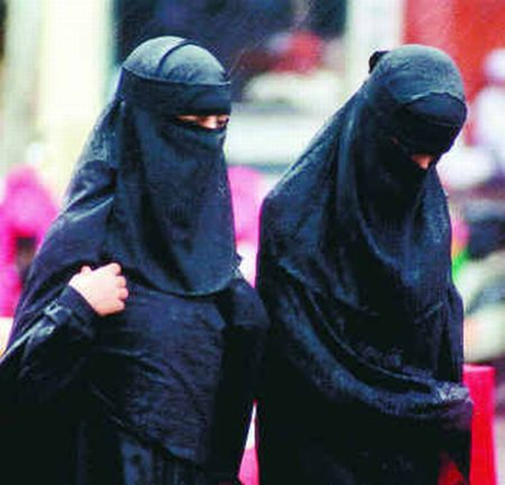

Slide 13
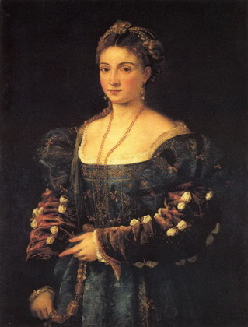
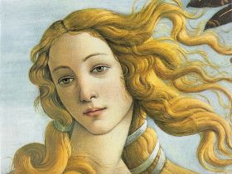
Красота в эпоху Возрождения
Итальянские гуманисты заново открывают для Европы каноны античной красоты. Вместе с ними возвращается и внимание к человеческому телу как таковому. Мастера Раннего Возрождения еще не слишком удаляются от средневекового идеала красоты. Однако с появлением так называемых «титанов Возрождения» - да Винчи, Микеланджело, Рафаэля - идеальная женская фигура преображается. Теперь это - статная, полнокровная, «телесная» женщина высокого роста с широкими плечами, широкими бедрами, полными руками и ногами.

Slide 14
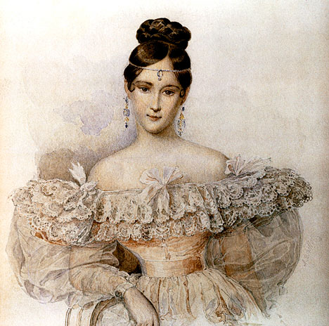
Новое время
Открытого тела становится все меньше, хотя отнюдь и не возбраняется подчеркивать одеждой отдельные «места». Талия, которая во времена ампира располагалась почти под грудью, снова занимает естественное положение, но от нее требуется неестественный объем - около 55 см.
В 20-х годах XIX века фигура женщины напоминает песочные часы: округлые «вздутые» рукава, осиная талия, широкая юбка. Декольте платья почти полностью обнажает плечи. Сильно открытая шея позволяет «выделить» голову, и в моду входят сложные прически, обычно приподнятые.

Slide 15
Красота в современное время
В настоящее время существуют все возможные кремы и маски для коррекции фигуры, которые в сочетании с минимальной диетой и физической нагрузкой, способны значительно корректировать существующие дефекты фигуры. Существуют современные системы, которые при помощи электродов заставят ваши мышцы сокращаться, что дает возможность строить свое тело не выполняя сложных упражнений.
Маникюр, педикюр, автозагар, макияж – неотъемлемые элементы современной женщины.

Slide 16
Вывод
В разные эпохи женщины стремились к идеальной красоте. Например в Древнем Китае девушек обували в туфли на несколько размеров меньше, что не давало расти ноге. Также в Древне Китае отращивали длинные ногти, а волосы забирались на верх и укладывались в прически. Что бы не испортить прически девушки спали на деревянных подставках.
В Новое время девушек одевали корсеты, тем самым не сдавливая грудную клетку, что мешало дышать.
В Индии, Исламе и Средних веках женщины ни чем не жертвовали ради красоты. Их красота состояла в простой свободной одежде, естественном обличии, духовности.
В современность девушки забыли про естественную красоту. Они пользуются различными кремами для коррекции фигуры в сочетании с диетами и физической нагрузкой. Современные девушки носят короткие прически в отличие от древних эпох.

Slide 17
Список литературы
http://ru.wikipedia.org
http://shkolazhizni.ru/archive/0/n-8171/
http://shkolazhizni.ru/archive/0/n-8994/
У. Эко «История красоты»

